Slide 1


Mål
Viden om og inspiration
Kompetencer
aktiviteter
Evaluering
Notes:
Nu ved vi overordnet hvad GMS er, nu vil vi gerne have lidt flere ord på og komme tætter på; HVORDAN
Kunne disse være brugbare på en padlet:
http://www.aarhus.dk/~/media/Dokumenter/MBU/VI/Redskaber-og-inspiration/Medborgerskab/Slides-vedr--medborgerskab-ppt.pdf
http://pure.au.dk/portal/files/43916172/Undervisningsmateriale_demokrati_og_medborgerskab_DPU.pdf
FEDT http://medborger.net/ressourcer/undervisningsmaterialer.html
http://www.alinea.dk/simple-search?q=medborgerskab%20i%20skolen%20alinea

Slide 2
Kulturmøder
Reklame fra HSBC

Slide 3
Hvad er en verdensborger?
”Fang en makker”
Tilbage i gruppen
Skriv jeres udsagn på Post-Its
Post-Its på væggen

Slide 4
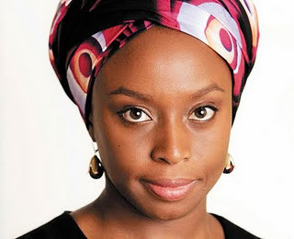
”The Danger of a Single Story”
Chimamanda Ngozi Adichie
Video
Sorry
ASP netværk

Slide 5

De 17 Verdens Mål
”Sustainable development goals”

Slide 6
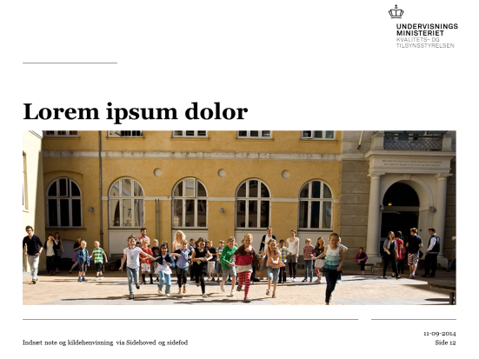

Notes:
Billeddias
Klik på Indsæt billede ikonet og find dit billede.
Billedet skal have størrelsen: højde: 9,26 cm, bredde: 23 cm.
Placering skal være: horisontalt: 1,2 cm og vertikalt: 6,93 cm fra øverste venstre hjørne
Brug eventuelt hjælpelinjer samt beskæringsfunktion til at placere billedet korrekt.

Slide 7
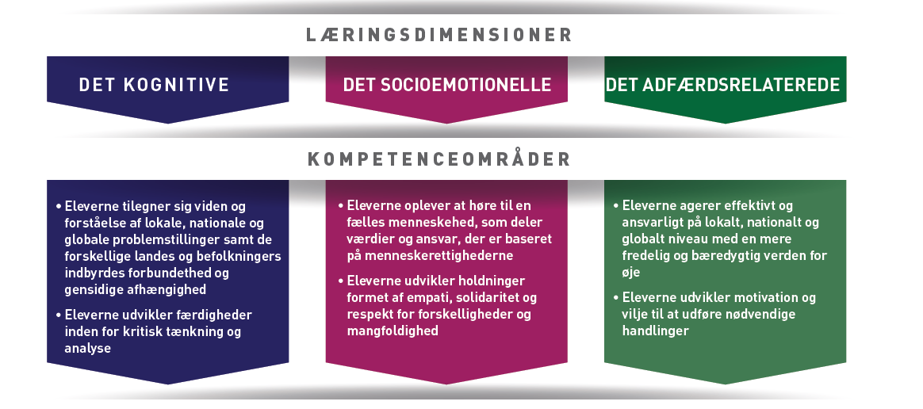
Nøgle kompetencer

Slide 8
Møde på midten
Hvad skal eleverne lære?
Hvilke kompetencer skal de have med sig?
  1 min. tænk selv og skriv i eget felt
  4 min. bordet rundt præsentation
  Hvilke bud skal ind i midten på Post-its
  Sæt Post-its på fælles væg
Notes:
Deltagerne deles ind i gruppe med 4 – 5 i hver gruppe
Deltagerne skriver for sig selv i et minut – deres egen bud på hvad de tænker er vigtigst.
Bordet rundt – man nævner på skift 1 ting og diskuterer i gruppen om det er vigtigt nok til at komme ind i midten – det man er enig om skrives på Post-its

Slide 9
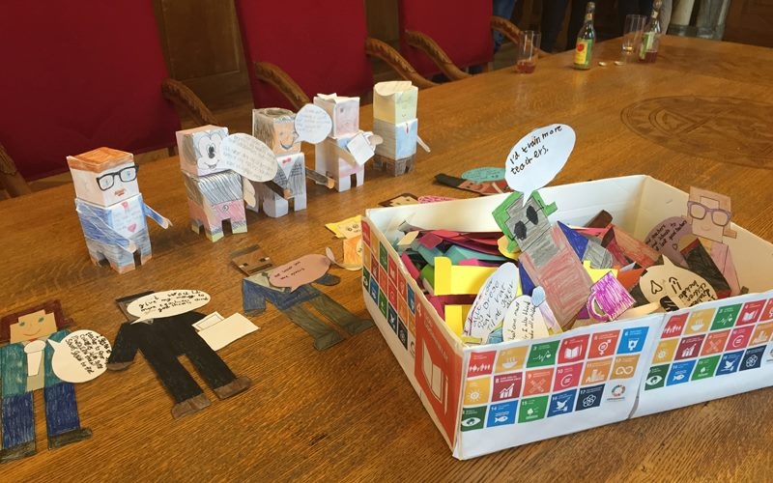
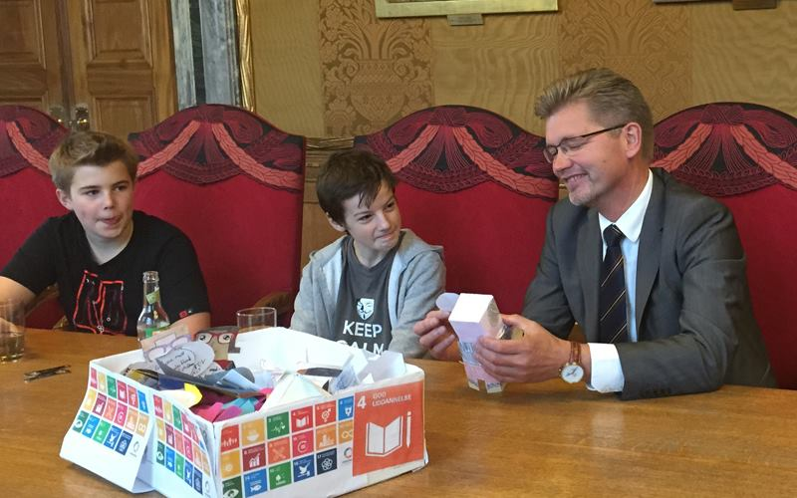
Tema uge Randersgades skole
budskaber til verdensledere

Slide 10
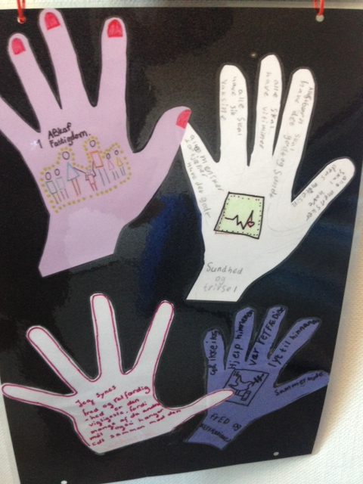
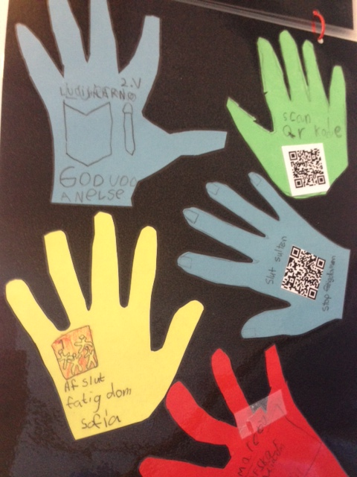
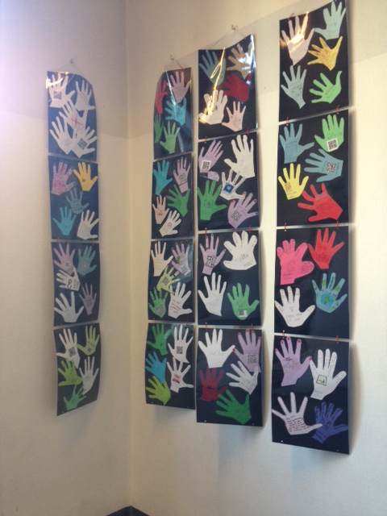

Slide 11
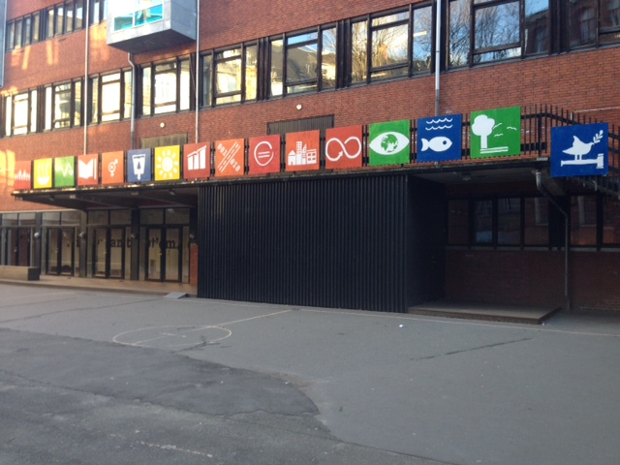

Slide 12
Verdensmålene og aktiviteter
Postkort til lokalområdet
Malede alle mål på plader til skolegården
Budskaber på hænder – det vigtigste mål (QR-koder)
Collager med verdensmålene

Slide 13
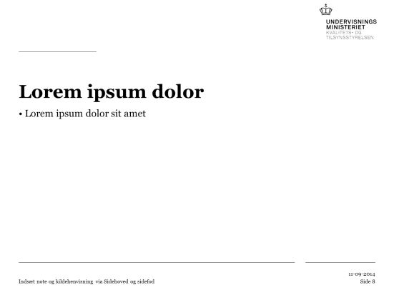

Overordnede emner og aktiviteter
Diskuter hvilke emner og temaer der er relevante
Forslag til emner og aktiviteter skrives på Post-its og sættes på ”brownpaper”
Notes:
Tekstdias

Slide 14
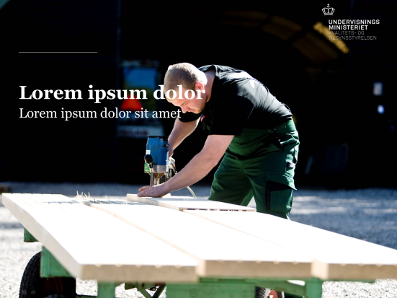

Hvilke fag kan komme i spil under de forskellige emner?
Drøft på bordet mulige fag
Sæt på ”brownpaper”
Tag et billede med hjem
29-03-2016
Side 14
Notes:
Når I så er så langt, så skal der ses på kompetenceområder, læringsmål, tegn på læring osv.

Slide 15

Gode materialer kan findes på følgende padlet:
http://padlet inspiration til globale undervisning
Notes:
Medborgerskab i skolen – Gyldendal lærerbibliotek

Slide 16
Evaluering
Hvad skal evalueres?
  (vores arbejde / elevernes arbejde)
  Tænk kompetencer – hvad skal eleverne lærer?
Hvad skal evalueringen bruges til?
Hvem skal evaluerer?
Hvornår skal der evalueres?
  (løbende (formativt / endeligt summativt)
Hvordan skal vi evaluerer?
  (hvem er det for)

Slide 17
Elev evaluering
Før og efter evaluering (selvevaluering)
  skala evaluering
  Portofolio padlet
Evt. interviews af udvalgte elever (projekt evaluering)
Spørgeskema (projekt evaluering)
  Hvilke kompetencer
  Fik eleverne lært det vi tænkte

Slide 18
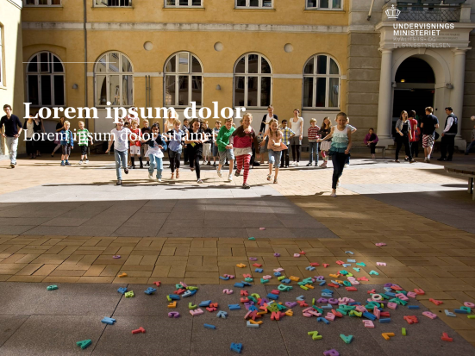
Kom vi i mål?
Fik I viden og inspiration til:
Global undervisning
Kompetencer
Evaluering
29-03-2016
Side 18
Notes:
Opfordring til at købe bogen: ttps://www.saxo.com/dk/medborgerskab_helle-hinge_haeftet_9788702060782

Slide 19
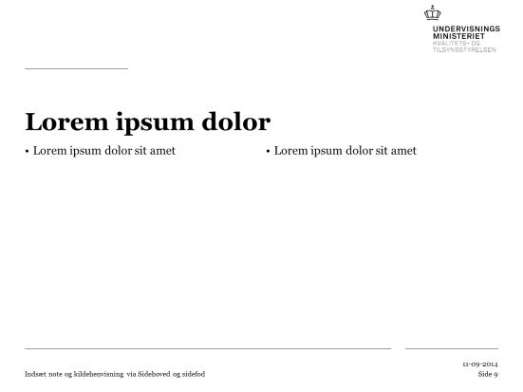
Notes:
Tekstdias

Slide 20
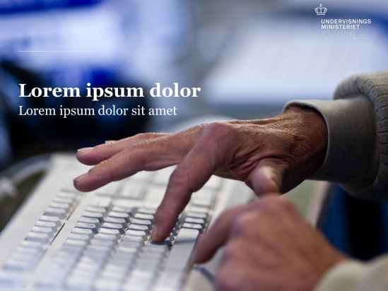

Indsæt note og kildehenvisning via Sidehoved og sidefod
29-03-2016
Side 20
Notes:
Links til at tage med hjem
Billeddias
Udskift baggrundsbillede: Indsæt nyt billede fra fil (Indsæt > Billede > Fra fil)
Billedets størrelse skal være 25,4 cm x 19,05 cm og placeres 0 cm fra top og 0 cm fra venstre kant.
(Højreklik på billedet og vælg formater billede. Indsæt koordinater og størrelse. Klik OK)
Højreklik på billedet og vælg rækkefølge > Placer bagerst.
Slet det gamle billede. Herefter er det nye billede synligt.

Slide 21
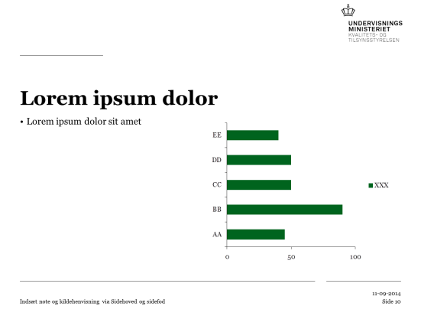
Du skal tage en kopi af dette dias for at få farverne med over i dine egne figurer. Derefter kan du ændre graftypen.
Notes:
Figurer og grafer

Slide 22
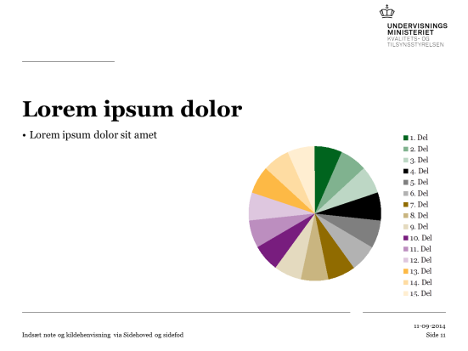
I figurer skal du benytte de farver, der ses ud for figuren her til højre. Farverne skal benyttes i den rækkefølge, som de står listet. Figuren viser et eksempel, hvor samtlige mulige farver benyttes.
Du skal tage en kopi af dette dias for at få farverne med over i dine egne figurer. Derefter kan du ændre graftypen.
Notes:
Figurer og grafer

